Slide 1

PHÒNG GIÁO DỤC & ĐÀO TẠO QUẬN LONG BIÊN
TRƯỜNG MẦM NON HOA SỮA
LĨNH VỰC PHÁT TRIỂN NHẬN THỨC
Đề tài : NBTN : Đôi bàn tay
Lứa tuổi : Nhà trẻ 24-36 tháng
Thời gian : 15-20 phút

Slide 2
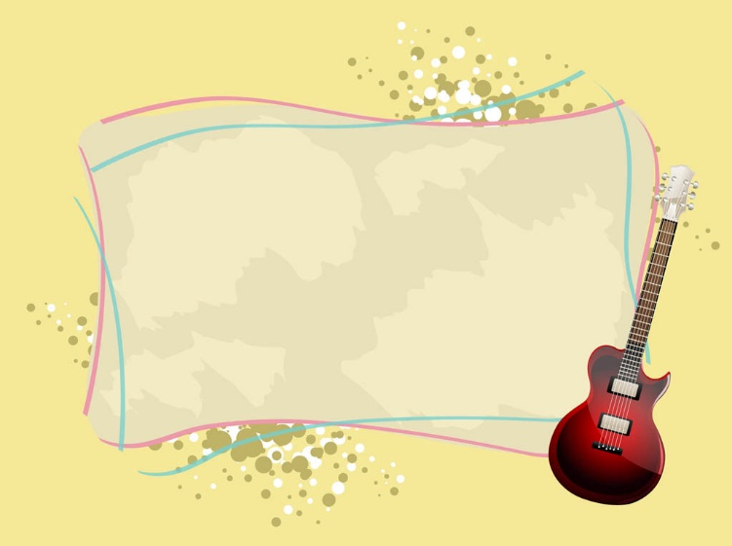

1.ỔN ĐỊNH TỔ CHỨC
HOẠT ĐỘNG 1. ỔN ĐỊNH TỔ CHỨC

Slide 3
2.PHƯƠNG PHÁP, HÌNH THỨC TỔ CHỨC
HOẠT ĐỘNG 1. ỔN ĐỊNH TỔ CHỨC

Slide 4
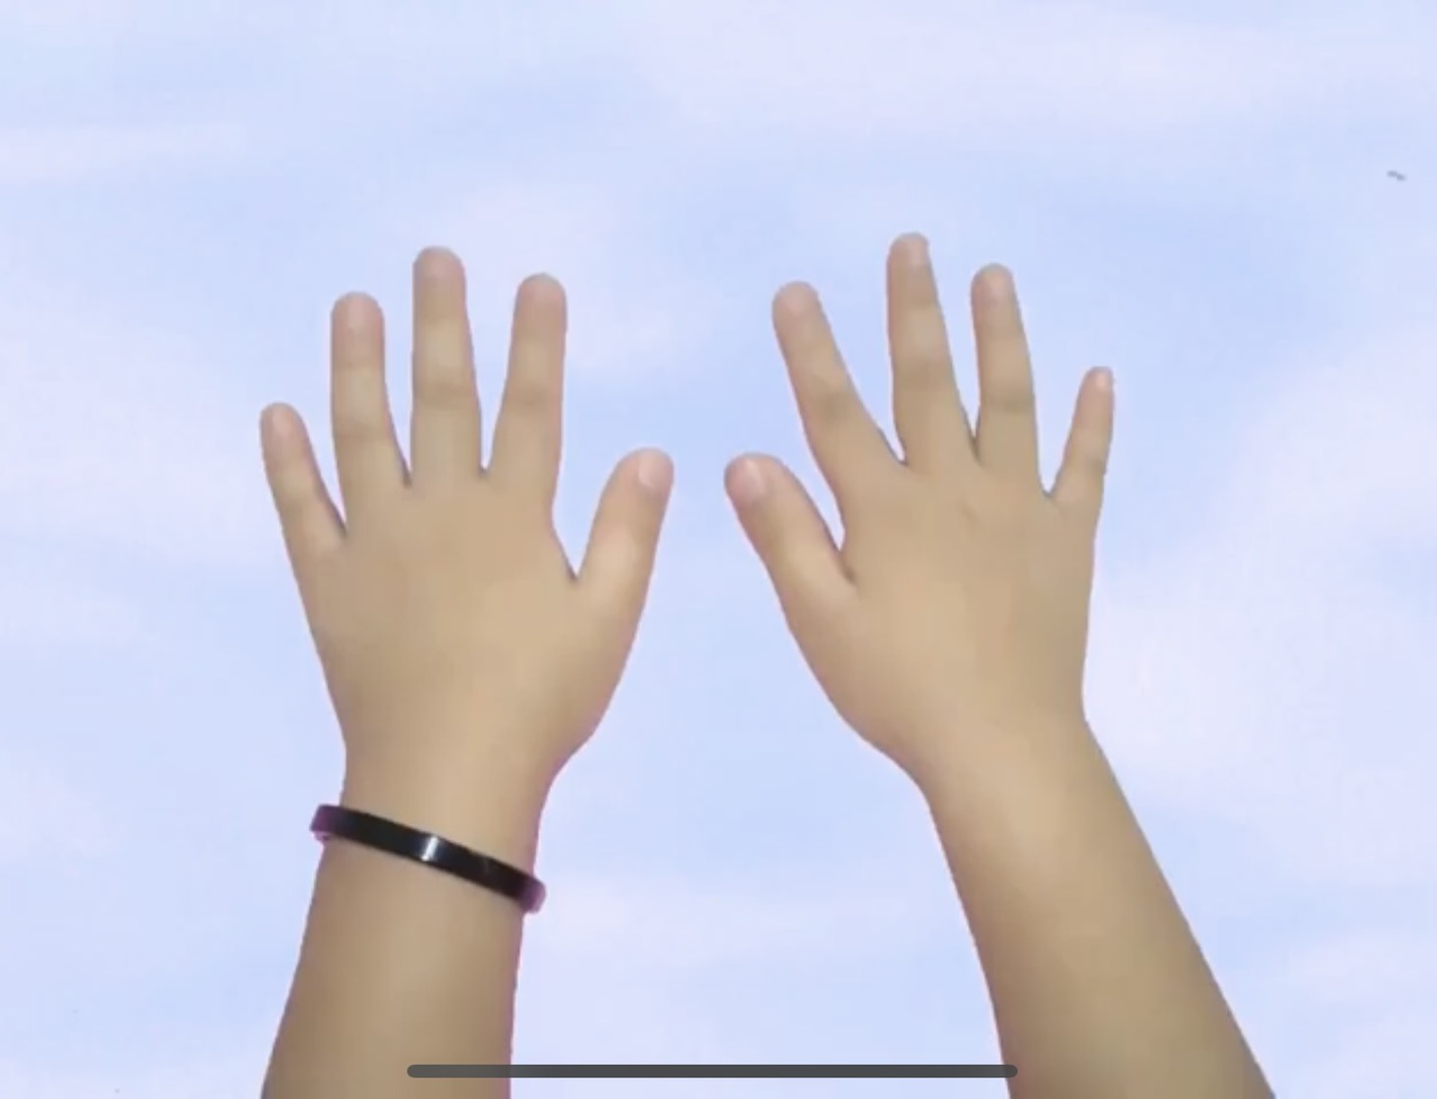
HĐ :1. NB đôi bàn tay
ĐÔI BÀN TAY
MU BÀN TAY

Slide 5
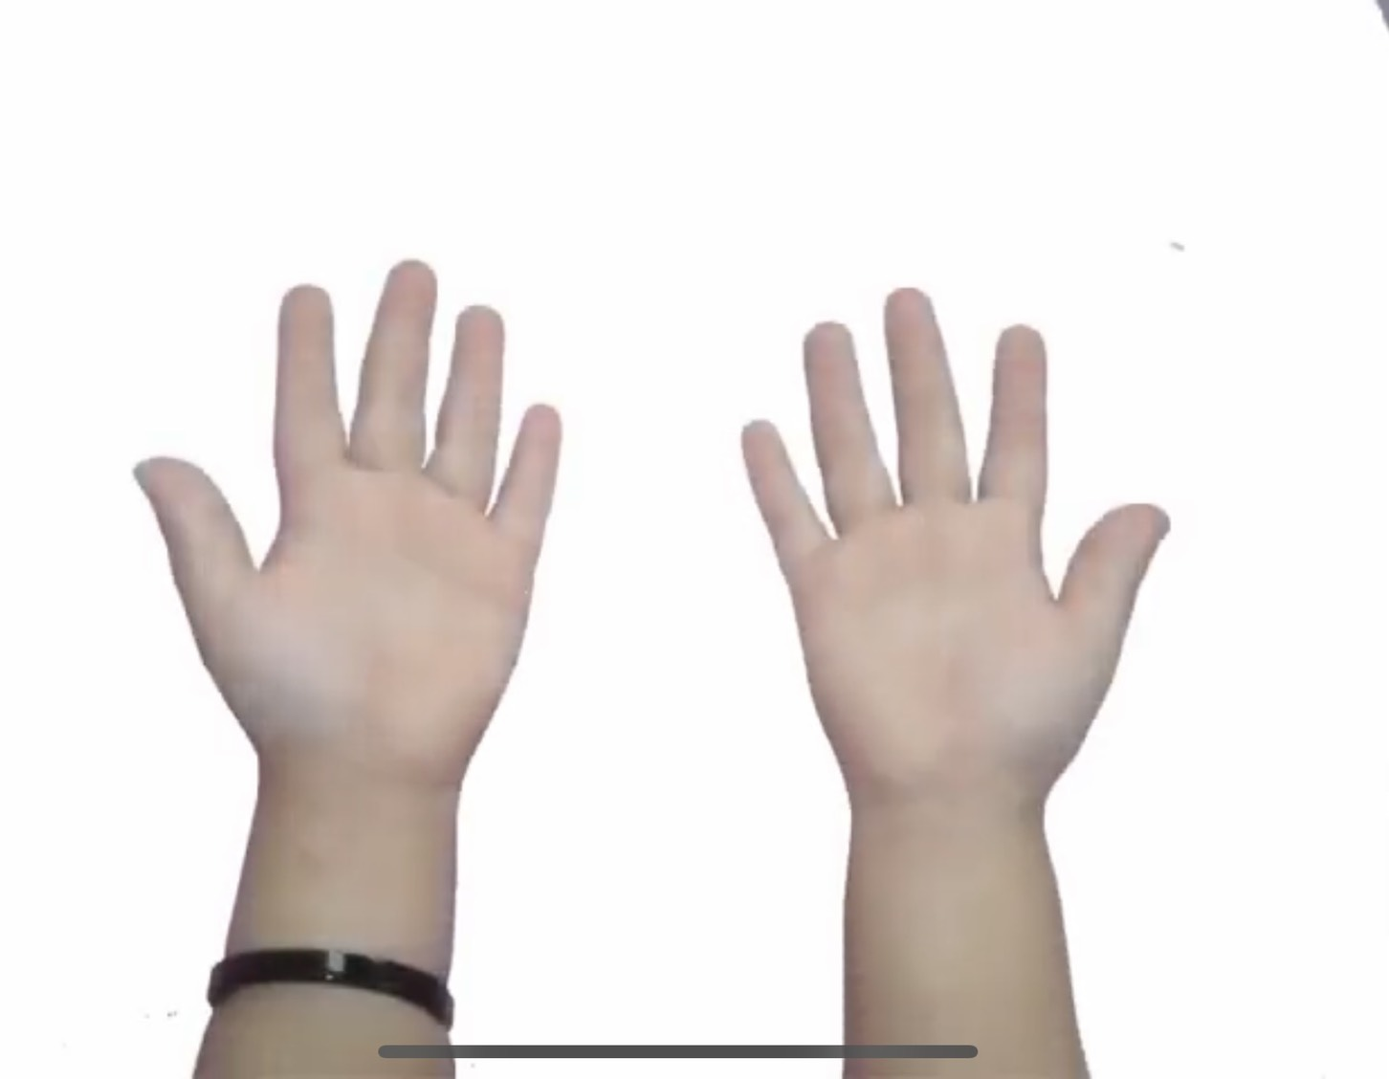
LÒNG BÀN TAY
NGÓN TAY

Slide 6
MÓNG TAY

Slide 7

Đôi bàn tay của chúng mình còn làm gì ?

Slide 8
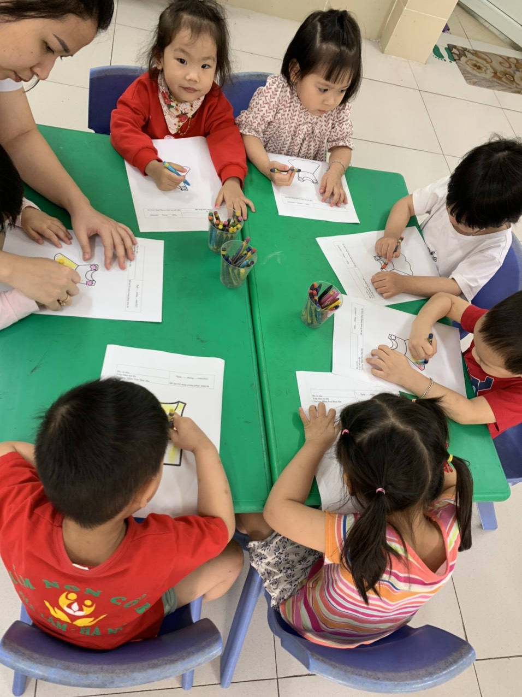
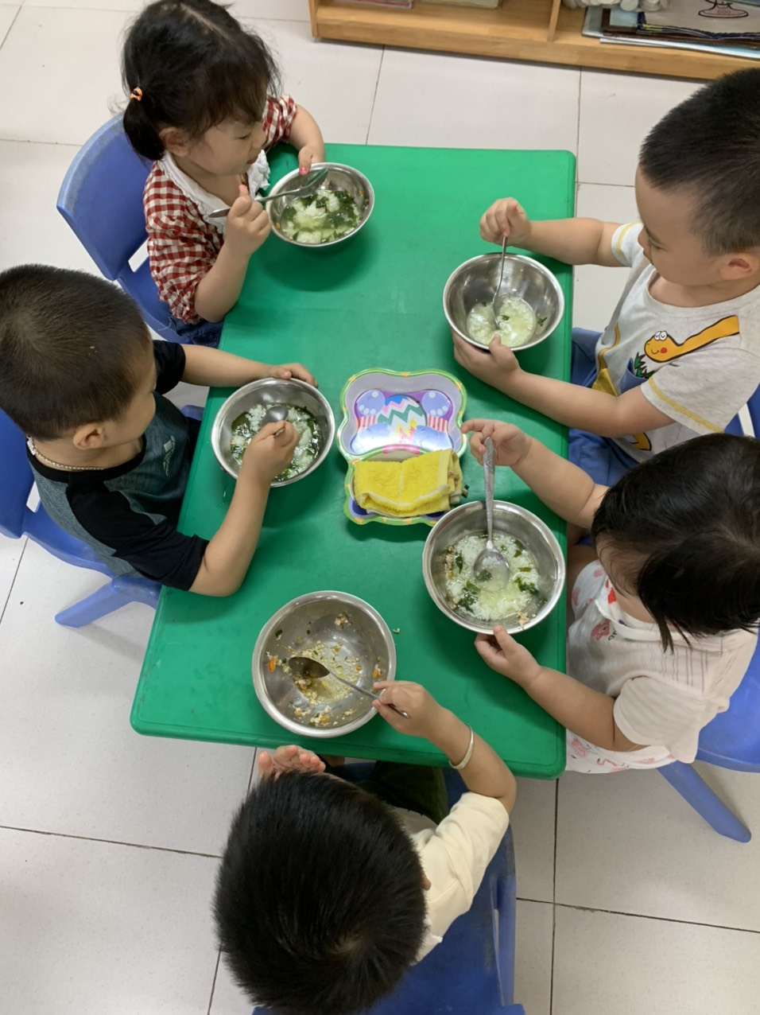
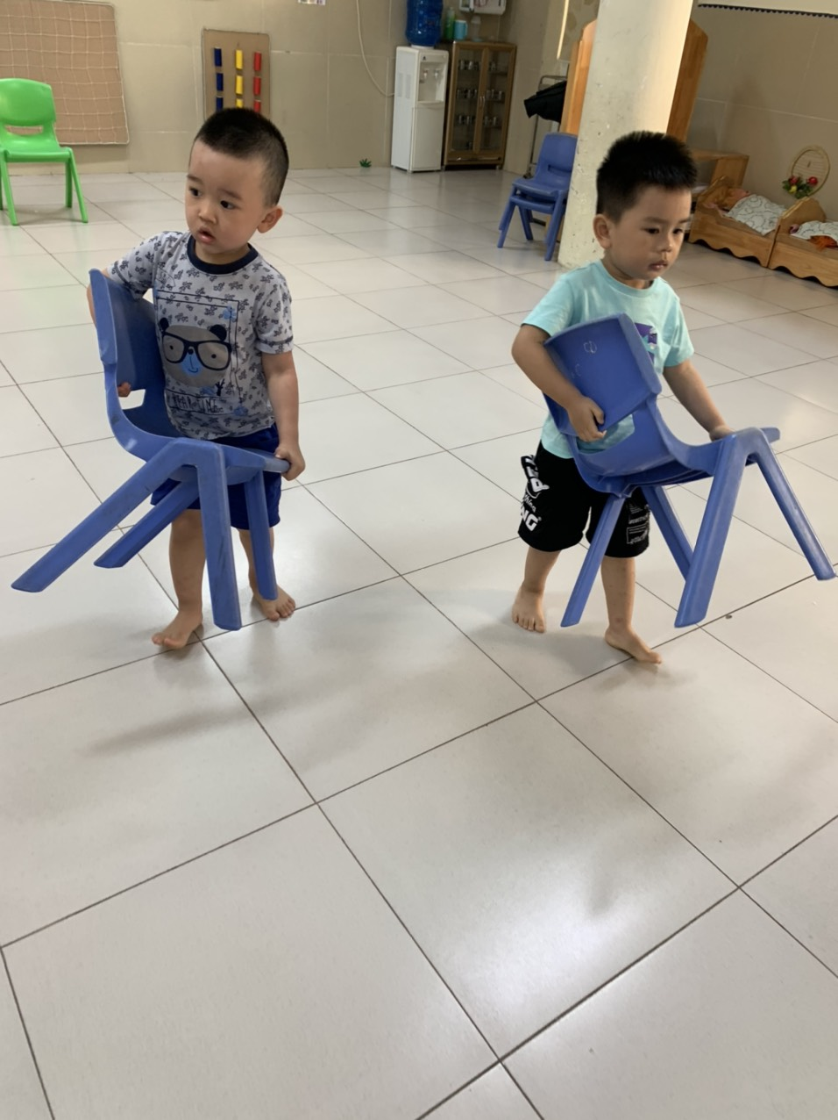

Slide 9
HĐ2: Chơi với bàn tay
HD3:Cùng nhau cảm nhận
3.Kết thúc : Vận động theo bài “Rửa tay ”

